Slide 1
BRİFİNG
2021-2022

Slide 2


T.C.
DİYADİN KAYMAKAMLIĞIHALK EĞİTİMİ MERKEZİ MÜDÜRLÜĞÜ

Slide 3


Slide 4
İSTİKLAL MARŞI
Korkma, sönmez bu şafaklarda yüzen al sancak
Sönmeden yurdumun üstünde tüten en son ocak.
O benim milletimin yıldızıdır parlayacak!
O benimdir, o benim milletimindir ancak!
Çatma, kurban olayım, çehreni ey nazlı hilal!
Kahraman ırkıma bir gül... ne bu şiddet, bu celâl?
Sana olmaz dökülen kanlarımız sonra helal.
Hakkıdır, Hakk'a tapan milletimin istiklal.
Ben ezelden beridir hür yaşadım, hür yaşarım;
Hangi çılgın bana zincir vuracakmış? Şaşarım!
Kükremiş sel gibiyim, bendimi çiğner, aşarım.
Yırtarım dağları, enginlere sığmam, taşarım.
Garbın âfâkını sarmışsa çelik zırhlı duvar.
Benim iman dolu göğsüm gibi serhaddim var.
Ulusun, korkma! Nasıl böyle bir imânı boğar,
'Medeniyet!' dediğin tek dişi kalmış canavar?
Arkadaş, yurduma alçakları uğratma sakın;
Siper et gövdeni, dursun bu hayâsızca akın.
Doğacaktır sana va'dettiği günler Hakk'ın,
Kim bilir, belki yarın, belki yarından da yakın.
Bastığın yerleri 'toprak' diyerek geçme, tanı!
Düşün altındaki binlerce kefensiz yatanı.
Sen şehid oğlusun, incitme, yazıktır, atanı.
Verme, dünyâları alsan da bu cennet vatanı.
Kim bu cennet vatanın uğruna olmaz ki feda?
Şühedâ fışkıracak toprağı sıksan, şühedâ!
Cânı, cânânı, bütün varımı alsın da Hudâ,
Etmesin tek vatanımdan beni dünyâda cüdâ.
Rûhumun senden İlahî, şudur ancak emeli:
Değmesin ma' bedimin göğsüne nâ-mahrem eli!
Bu ezanlar-ki şehâdetleri dinin temeli-
Ebedî yurdumun üstünde benim inlemeli.
O zaman vecd ile bin secde eder -varsa- taşım.
Her cerîhamdan, İlâhî, boşanıp kanlı yaşım;
Fışkırır rûh-ı mücerred gibi yerden na'şım;
O zaman yükselerek arşa değer belki başım!
Dalgalan sen de şafaklar gibi ey şanlı hilâl!
Olsun artık dökülen kanlarımın hepsi helâl.
Ebediyyen sana yok, ırkıma yok izmihlâl;
Hakkıdır, hür yaşamış, bayrağımın hürriyet,
Hakkıdır, Hakk'a tapan milletimin istiklâl!
M. Akif ERSOY

Slide 5
KURSLARIMIZDAN BAZI GÖRÜNTÜLER

Slide 6
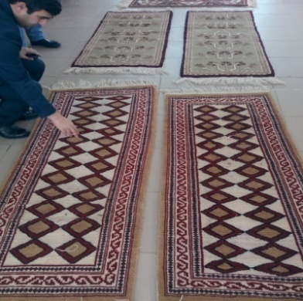
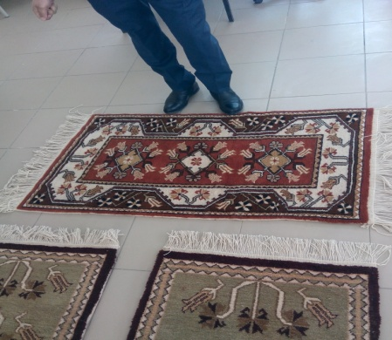
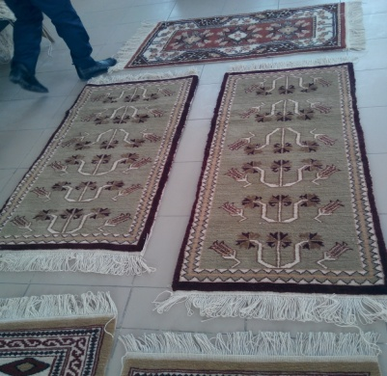
HALI KURSU

Slide 7
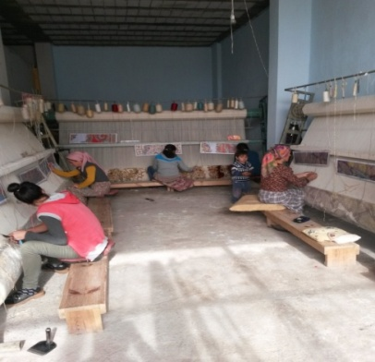
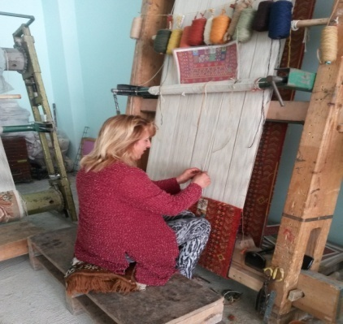
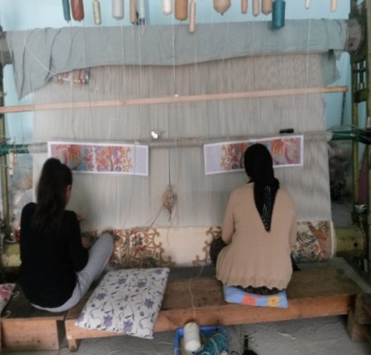

Slide 8
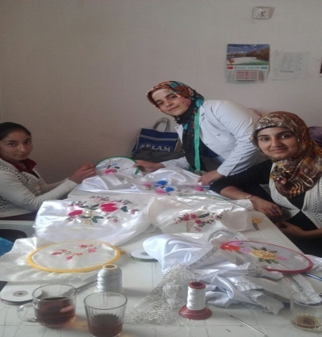
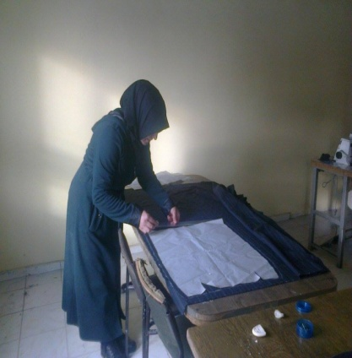
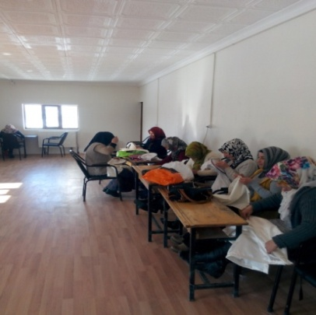
EL NAKIŞLARI/GİYSİ TADİLATÇISI

Slide 9
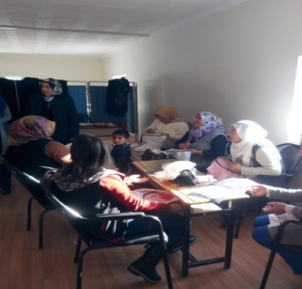
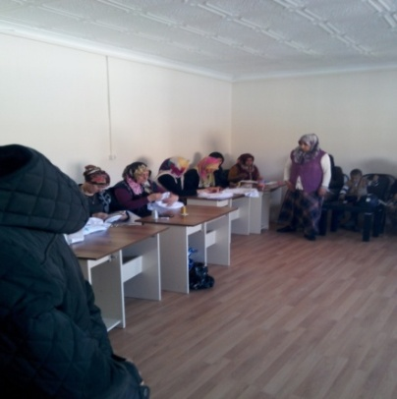
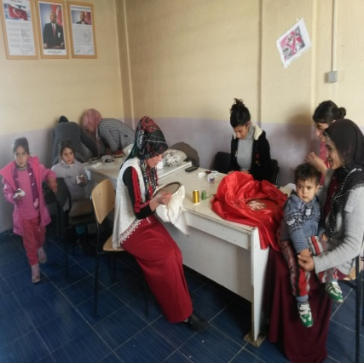

Slide 10
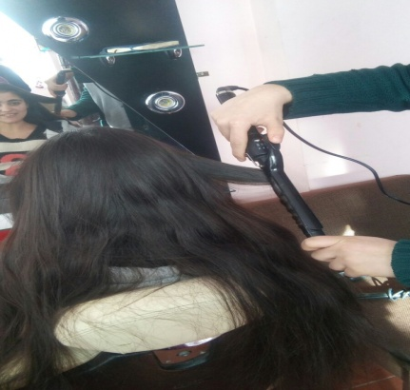
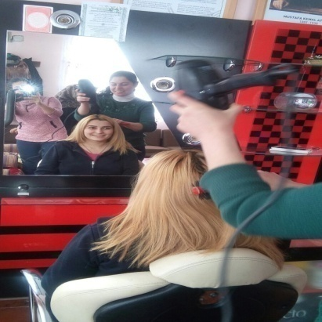
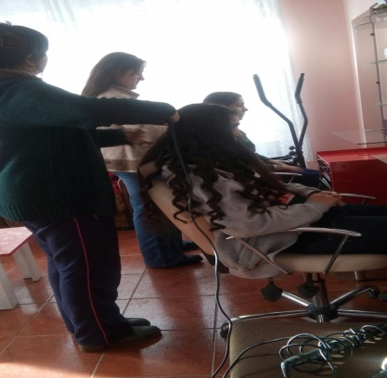
KUAFÖRLÜK KURSU

Slide 11
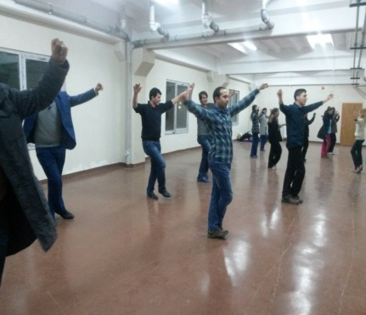
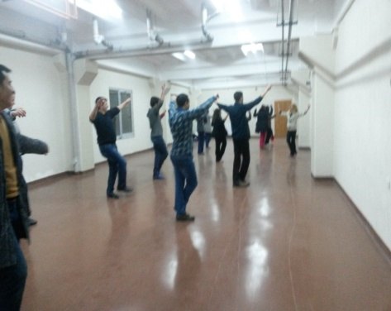
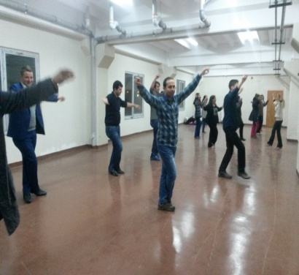
HALK OYUNLAR

Slide 12
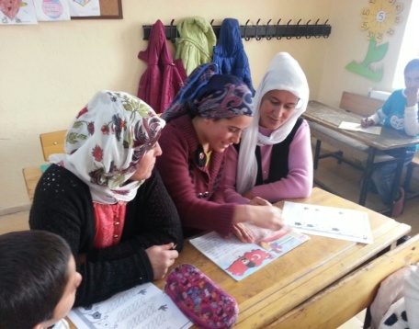
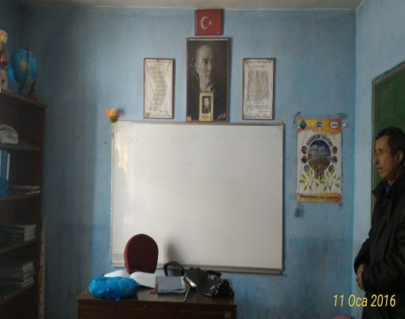
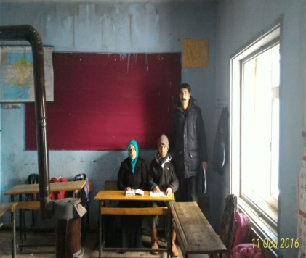
OKUMA-YAZMA KURSU

Slide 13
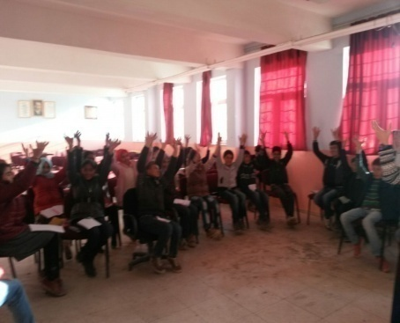
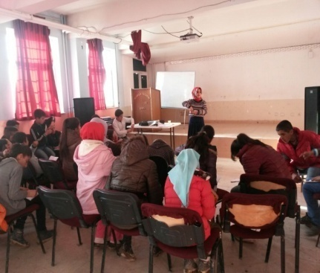
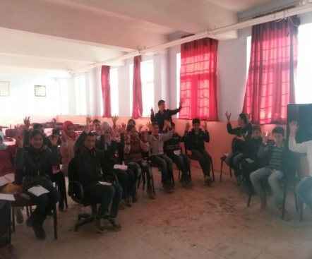
İŞARET DİLİ KURSU

Slide 14
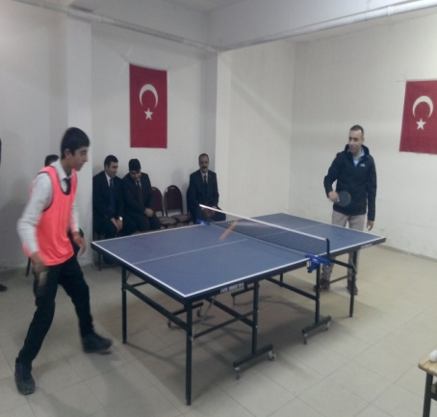
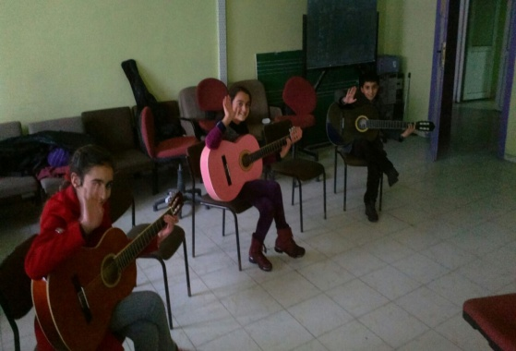
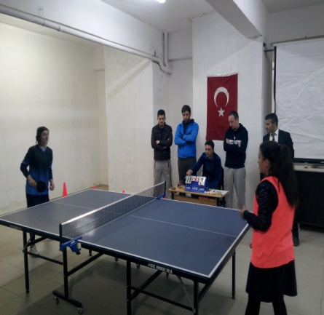
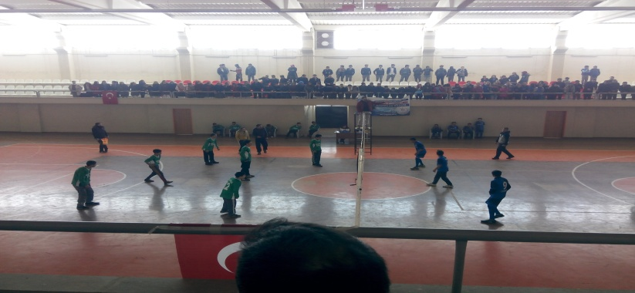
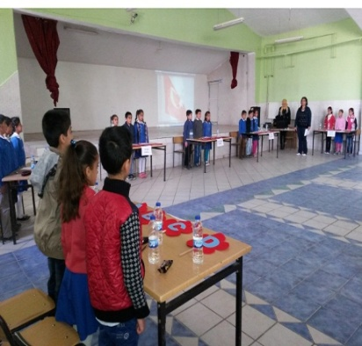
SOSYAL FAALİYETLER

Slide 15
KURUM BİLGİLERİ
Kurum Adı | Diyadin Halk Eğitimi Merkezi
Adresi | Atatürk Mahallesi Ömer Sok. 04900 Diyadin / AĞRI
Telefon No | 04725113150
Fax No | 04725113150
Öğretim Şekli | Tam Gün -Tam Yıl
Eposta Adresi | h.egitim04@gmail.com
Web Adresi | http://diyadinhalkegitimmerkezi.meb.k12.tr

Slide 16
MİSYONUMUZ
Halkın yaşam kalitesini yükselterek, toplumsal refahı artırmak için; hayat boyu öğrenme anlayışı içerisinde, toplumdaki her yaş ve eğitim düzeyindeki kişilere enerjilerini ve yaratıcılıklarını ortaya çıkaracak, öğrenme, iş ve yaşam becerilerini geliştirecek her türlü yaygın eğitim programları ve etkinliklerini (gerektiğinde diğer kurum, kuruluş ve sivil toplum örgütleri ile iş birliği de yaparak) uygulamaktır.

Slide 17
VİZYONUMUZ
Türk Milli Eğitiminin temel amaç ve ilkeleri doğrultusunda yaygın eğitimi (halk eğitimini) her yönü ile uygulayan ve kurumsallaştıran, çağdaş insan anlayışı ile bütün yenilikleri topluma aktaran ve bu şekilde toplumsal mutluluğa ve kalkınmaya katkı sunan bir kurum olmaktır.

Slide 18
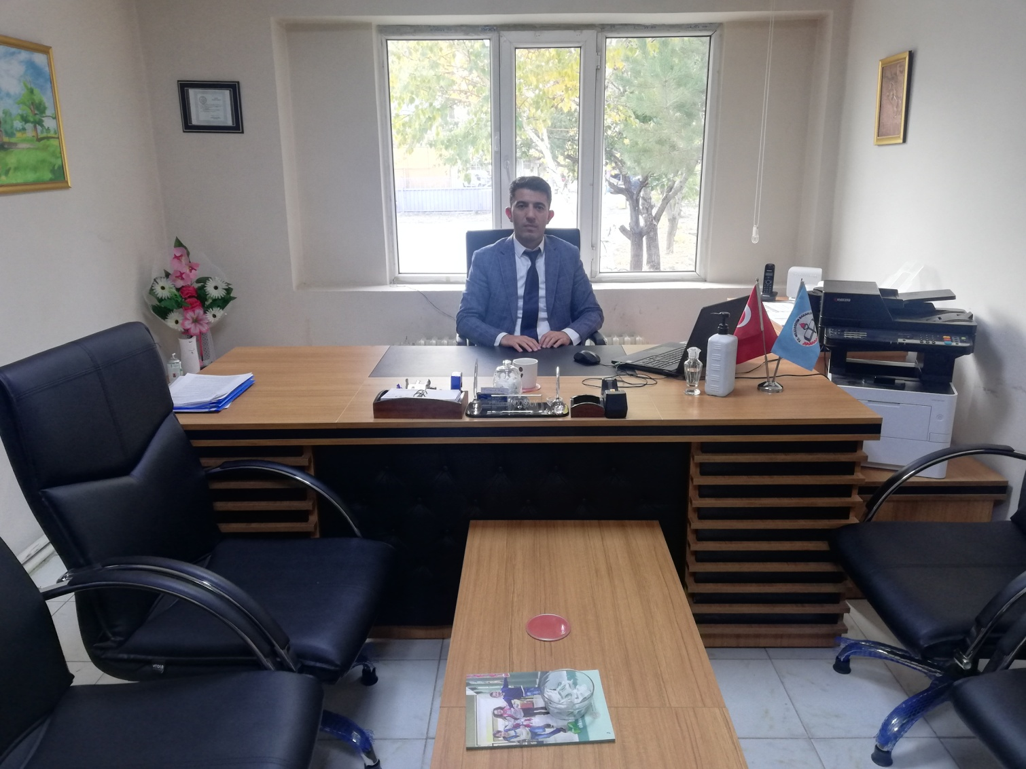
Kurum Müdürü
Hanifi DOĞAN

Slide 19
ÖZ GEÇMİŞİ
1982 yılında Ağrı iline bağlı Diyadin ilçesinde doğdu. İlkokul, Ortaokul ve Liseyi Diyadin’de okudu. Fırat üniversitesi Eğitim Fakültesi Türkçe Öğretmenliği Bölümünden mezun oldu. 2005-2006 Eğitim Öğretim döneminde göreve başladı.ardından sırasıyla Halk eğitimi Merkezinde Müdür yardımcılığı, Cemal Kaya Anadolu Lisesinde Müdürlük görevinde bulunmuştur.
2021-2022 Eğitim Öğretim Yılı itibarıyla kurumumuzda müdür olarak çalışmaya başlamıştır. Halen kurumumuzda görev yapmaya devam etmekte olup, evli ve 2 çocuk babasıdır.

Slide 20
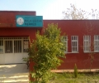

Slide 21
Kurumun Tarihçesi
DİYADİN Halk Eğitimi Merkezi Müdürlüğü ilk olarak 1969 yılında resmi olarak kurulmuştur.Bina ilk yapıldığında ilkokul olarak hizmet vermiş sonraki yıllarda halk eğitime devredilmiştir.Bina eski olduğu için ilerleyen zamanlarda hizmet veremeyecek kadar yıpranmıştır. Binanın tadilatı için çok masraf olacağı tespit edilmiş ve oradan kaymakamlığa ait olan sosyal yardımlaşmanın da aralarında bulunduğu bir binaya taşınmıştır ve faaliyetlerini buradan sürdürmektedir. Çalışma alanımız DİYADİN Merkez ile köyler dahil 85 kurumu ve yaklaşık olarak 30000 nüfusu kapsamaktadır.
Halen kurum müdürlüğüne Hanifi DOĞAN, Müdür Yardımcılığına ise Fesih TURAN ve Melek BÜYÜK bakmaktadır. Kurs faaliyetlerinde ise kadrosuz usta öğreticiler ve okullarda çalışan öğretmenlerden yararlanılmaktadır. Kurslarımız genelde İlçe Milli Eğitim Müdürlüğüne bağlı binalarda ve yetkili makamların onayları ile uygun görülen yerlerde yapılmaktadır.
Yaş ve cinsiyet ayrımı gözetmeksizin herkese her yerde hizmet sunan kurumumuz her geçen gün daha fazla kurs açmakta daha fazla kursiyer ulaşmakta ve toplumumuzun bilgi beceri ve yeteneklerini geliştirmek için elinden gelen çabayı harcamaktadır. Bu amaçla tam gün/tam yıl faaliyetleri kapsamına girmiş olup, haftanın 7 günü mesai gözetmeksizin sürekli çalışmaktadır. HERKES İÇİN HER YERDE VE HER ZAMAN EĞİTİM sloganı çalışmalarında öncü olmuştur.

Slide 22
İDARİ KADROMUZ

Slide 23
  Hanifi DOĞAN
(Kurum Müdürü)
  Fesih TURAN
(Kurum Müdür Yard.)
  Melek BÜYÜK
(Kurum Müdür Yard.)
  Nurettin CANLI
(Kurum Memuru)
Ahmet TURAN
(Yardımcı Personel-Hizmetli)

Slide 24
EĞİTİM ( USTA ÖĞRETİCİ) KADROMUZ
MELEK BÜYÜK TEKSTİL TEKNOLOJİSİ/TRİKOTAJ MÜDÜR YARDICISI | FESİH TURAN SINIF ÖĞRETMENİ MÜDÜR YARD.V
AYSEL YEŞİL EL SANATLARI TEK. (HALI) USTA ÖĞRETİCİ | BEDİHA VURAL EL SANATLARI TEK./EL SANATLARI USTA ÖĞRETİCİ
GÜLTEN DOĞAN EL SANATLARI TEK./EL SANATLARI USTA ÖĞRETİCİ | SAFİYE DEMİRTAŞ EL SANATLARI TEK. GİYSİ TADİLATÇISI USTA ÖĞRETİCİ
NURİ SALİH ÖZDEMİR HALK OYUNLARI USTA ÖĞRETİCİ | Tuba TEKİN EL SANATLARI TEK.EL NAKIŞLARI USTA ÖĞRETİCİSİ
SONGÜL TOKTA GİYİM ÜRETİM TEKNOLOJİSİ USTA ÖĞRETİCİ | Herdem TANRIVERDİ KUAFÖRLÜK
CANAN ÇİFÇİ EL SANATLARI TEK. NAKIŞ USTA ÖĞRETİCİ | BEDİA ÖZDEN EL SANATLARI TEK./EL SANATLARI USTA ÖĞRETİCİ
DERYA ALADAĞ EL SANATLARI TEK./EL SANATLARI USTA ÖĞRETİCİ | EMEL YILDIRIM TURAN AŞÇILIK/AŞÇI YARDIMCILIĞI USTA ÖĞRETİCİ

Slide 25
KURUMUN AMAÇLARI
HAYAT BOYU ÖĞRENME MERKEZLERİNİN AMAÇ VE FONKSİYONLARI ŞUNLARDIR:
Okuma-Yazma öğretmek.
Milli Bütünleşmeyi sağlayarak herkesin düşüncelerine, kişiliğini ve yeteneklerini geliştirici biçimde eğitim çalışmalarını yapmak.
Çağın sosyal, ekonomik, teknolojik gelişmelerine vatandaşlarımızın uymalarını sağlayıcı eğitim imkânları hazırlamak.
Maddi ve manevi kalkınma alanında halkın katkısını sağlayıcı tedbirler almak.
Kalkınmayı ve gelişmeyi engelleyen düşünce ve davranışlarla mücadele etmek.
Milli kültürü geliştirici, tanıyıcı ve koruyucu tedbirler almak.
Toplu yaşama, dayanışma, yardımlaşma, birlikte çalışma ve teşkilatlanma alışkanlıklarını kazandırmak.
İstihdam ve hayat seviyesini yükseltici programlar hazırlamak.
Mahalli özelliklere ve ihtiyaçlara göre eğitim-üretim-istihdam, pazarlama ve teşkilatlanmaya yönelik çalışmalar yapmak.
Sanayinin ihtiyacı olan insan gücünün yetiştirilmesine yardımcı olmak için mesleki ve teknik alanlara yönelik eğitim çalışmaları yapmak.
Köylerden şehirlere göç edenlerin yeni şartlarına uyum sağlamalarına yardımcı olacak eğitim programları yapmak.
Çeşitli mesleklerde çalışmakta olanların hizmet içinde ve mesleklerinde gelişmeleri için gerekli bilgi ve becerileri kazanmalarına imkân sağlamak.

Slide 26
Halk sağlığını korunması, aile planlaması, sivil savunma, iyi bir üretici ve tüketici olma niteliğinin kazandırılması konularında programlar yapmak.
Boş zamanları sosyal ve kültürel faaliyetlerle değerlendirmeye yönelik eğitim çalışmaları yapmak.
Kademeli olarak ülkemiz genelinde çıraklık eğitimi uygulamalarını başlatmak, çıraklık eğitim uygulamaları ile kazandırılabilecek meslek dallarını belirlemek amacı ile alan taraması yapmak.
İş yerinde aday çırak ve çırak çalıştıracak ustalar için öğreticilik formasyonu kazandırıcı eğitim faaliyetleri düzenlemek.
İşletmelerin işyerlerindeki personelin iş başı eğitimini yaptırmak için ihtiyaç duyduğu monitörleri (önder işçi) yetiştirmek üzere monitör eğitimleri düzenlemek.
Uzaktan eğitim tekniği ile meslek kazandırıcı kurslar düzenlemek suretiyle sınıf ortamında eğitime devam edemeyen vatandaşlarımıza meslek kazanmak imkânları hazırlamak.
İşyerlerinde sosyal güvenceden yoksun olarak çalışmakta olan gençlerimizi çıraklık eğitimi içerisine alarak, sosyal güvenceye kavuşmalarını sağlamak.
İş yeri açmayı belirli esaslara bağlamak, eğitim düzeyi yeterli olmayanların işyeri açmalarına engel olmak suretiyle mesleki standardizasyonu sağlamak.
İş ve mesleklerinde başarılı olan ustalara pedagojik formasyon kursları vererek, onların eğiticiliklerinden istifade etmek.

Slide 27
HALK EĞİTİMİ KURSLARI
Kurslara Kabul : Halk Eğitimi Merkezlerince açılacak kurslara devam edeceklerde;
Türkiye Cumhuriyeti Vatandaşı olma (yabancı uyruklular için valilik izni gerekir) şartı aranır.
Etkinliklerden yararlanmak için yaş sınırı yoktur. Ancak ilköğretim çağında bulunanlar devam ettikleri öğrenim kurumların öğrenime kapalı olduğu sürelerde etkinliklere katılabilir. Örgün eğitime devam eden öğrenciler derslerinden arta kalan zamanda Halk Eğitimi etkinliklerden yararlanabilirler.
Belirli yaş ve eğitim seviyesi programın özelliğine göre gerektiğinde aranır. Bu durum Halk Eğitimi Merkezlerince kurs duyurularında belirtilir.

Slide 28
Kurslara Kayıt : Kurslara kayıt olmak üzere başvurulan nüfus cüzdanı (kayıttan sonra örneği alınarak geri verilir),gerekirse öğrenim belgesi, ikametgâh belgesi istenir. Başvuru, halk eğitimi merkezlerince geliştirilen bir form’la yapılır.
Kurslara kayıt için bireysel olarak başvuru yapılacağı gibi halk eğitimi merkezlerinin bulunduğu il ve ilçe merkezlerinden uzak yerleşim birimlerinde ikamet edenler,bağlı oldukları köy ve mahalle muhtarlığı ile Bakanlığımıza bağlı okul ve kurum müdürlüklerine de başvuruda bulunabilirler.Mahalle muhtarlıkları ve okul-kurum müdürlükleri kendilerine yapılan başvuruyu ilgili halk eğitimi merkezine ulaştırdıktan sonra halk eğitim merkezleri talep doğrultusunda alan çalışması yaparak kursun açılması yönünde gerekli önlemleri alır.

Slide 29
Kurslara kayıt dönemleri : Kurslara kayıt olmak için yılın on iki ayında halk eğitimi merkezlerine başvuru yapılabilir. Özelliklerinden dolayı bazı kurslar için bazı dönemlerde kayıt açılabilir. Bu durumda merkez yönetimce iletişim araçları yoluyla duyurulur.
Kurslara devam : Kurslara kabul edilenler devam etmek zorundadır. Kurs süresinin 1/5’i kadar devamsızlık gösterenler devamsız öğrenci durumuna düşerler. Geç kalmayı alışkanlık haline getirenler hakkında devamsızlık işlemi yapılır.
Kurslar nasıl açılır : Kurslar okuma yazma ve unutulmaya yüz tutmuş el sanatları alanında açılacaklar hariç olmak üzere genel olarak 12 kişilik katılımın tamamlanmasıyla düzenlenir. Üretime yönelik gelir getirici istihdam kolaylığı sağlayıcı ve çevre için özellik arz eden kurslarda kursiyer sayısı genel müdürlüğün görüşleri doğrultusunda yenide belirlenebilir

Slide 30
Kurslar nerelerde açılır: Halk Eğitimi Kursları genel olarak;
Halk eğitimi merkezlerinin kendi bina ve tesislerinde
Mahalle ve köy yerlerinde temin edilen kurs yerlerinde
Eğitim odalarında ve okullarda
Ceza ve ıslahevlerinde
Rehabilitasyon gerektiren hastanelerde
Kamu ve özel kuruluşlara ait binalarda
Örgün eğitim kurumlarına ait binalarda
Gönüllü kuruluşlarca sağlanan yerlerde
İhtiyaç duyulan diğer yerlerde açılır.

Slide 31
Halk eğitimi merkezlerine yıllık çalışma süresi : Halk eğitimi merkezlerindeki etkilikler yılın on iki ayında sürdürülür. Öğretmen öğrenciler ile kursiyerlerin ortak talepleri doğrultusunda tatil dönemlerinde de devam edebilir.
Kursların haftalık çalışma süresi : Kursları haftalık çalışma süresi uygulan programın süresi kurs yeri durumu kursiyerlerin devam edebilme durumları dikkate alınarak merkez müdürlüğünce belirlenir.
Kursların günlük çalışma saatleri : Kurslar uygula programın süresi katılımcıların devam edebilme talep ve imkânları dikkate alınması suretiyle sabah 08.00 ile 17.00 saatleri arasında belirlenir ve İlçe Milli Eğitim Müdürlüğü onayı ile uygulanır.

Slide 32
Kurslarda Bir Ders Saati Süresi : Kurslarda bir ders saati süresi 45 dakikadır.
Kurslarda Başarı Değerlendirmesi : Kurs süresince uygulanan öğretim programının özelliğine göre;
a) Öğretim süresince yapılacak uygulama, deney, yazılı ve sözlü yoklamaların sonucuna,
b) Yapılacak ev ödevlerinin ve projelerin sonucuna,
c) Öğretim süresince bitiminde yapılacak sınav sonucuna göre kursiyerlerin başarısı saptanır.
Öğretim süresi sonunda kursiyerlerin başarılı sayılabilmesi için, kurs programında öğretim süresi içinde alınan notların ortalaması ile öğretim süresi sonunda yapılacak sınavlarda alınan notun ortalamasının en az yüz üzerinden kırk beş olması gerekir. Buçuklu notlar tama çıkarılır.
Değerlendirmelerde en yüksek not yüz üzerinden takdir edilir.

Slide 33
Her öğretmen kursiyerlere vereceği notlar için bir not çizelgesi tutar. Not çizelgesine öğretim süresince kursiyerlere verilen notlar yazılır. Bu çizelge denetleme yetkisi olanlardan başkasına gösterilmez ve kurs sonunda müdüre teslim edilir.
Kurslarda başarılı olanlara kurs bitirme belgesi, kursa devam edip de başaramayanlara kursa devam belgesi verilir.
Halk Eğitim Merkezlerinde Hangi Tür Kurslar Açılır : Halk eğitimi merkezlerindeki kurslar; mesleki teknik ve sosyal kültürel amaçlı olmak üzere iki ana bölümde açılır. Düzenlenecek kurslarda tür sınırlaması yoktur. İhtiyaç duyulan her alanda kurslar düzenlenir.

Slide 34
Kurs Dışı Etkinlikler Hangileridir? : Halk eğitimi merkezlerinde kurs faaliyetlerinin dışında sosyal ve kültürel uygulama denilen yarışma, toplantı, sempozyum, sergi, seminer, konferans, gezi, kutlama vb. etkinliklerde düzenlenir. Ayrıca gönüllü kişilerden oluşturulan eğitsel kollarda sosyal kültürel amaçlı faaliyetler düzenlenir. Sosyal kültürel uygulamalar ile eğitsel kollara katılacaklarda kursiyer olma şartı aranmaz. Bu etkinliklere kurslara kayıtlı kişiler katılabilecekleri gibi kayıtlı olmayan gönüllü kişiler de devam edebilirler.

Slide 35
Halk Eğitimi Merkezlerinde Üretime Yönelik Açılan Kurslar : Halk eğitimi merkezlerinde boş zamanları değerlendirmek, aile ekonomisine katkı sağlamak amacıyla beceri geliştirmeye yönelik kurslar açıldığı gibi, kişilere istihdam kolaylığı sağlayıcı, üretime dönük, gelir getirici kurslarda düzenlenir. Bu kurslar normal şekilde açılacağı gibi halk eğitim merkezleri bünyesindeki döner sermaye işletmeleri yoluyla da açılır. Kurslara devam edenler bir yandan ilgili kurs dalında bilgi edebilmektedirler. Halıcılık, kilimcilik, trikotaj, makine nakışları, konfeksiyon, bez dokuma, el sanatları, ayakkabıcılık, ağaç işleri, gümüş işlemeciliği, çinicilik kursları üretime yönelik düzenlenen kurslardan bazılarıdır.

Slide 36
Halk Eğitim Merkezlerinde Engelli Kişiler İçin Açılan
Sosyal-Kültürel ve Mesleki Teknik Amaçlı Kurslar : Bakanlığımızın özel eğitim gerektiren kişilere duygusal yaklaşım yerine gerçekçi yaklaşım sağlayıp onları üretici kılmak, topluma kazandırmak, istihdamlarını kolaylaştıracak bilgi ve beceriler kazandırmak, sosyal aktivitelere katılımlarını teşvik etmek amacıyla halk eğitimi merkezleri yoluyla kurslar düzenlemektedir.

Slide 37
Bağımsız kurs veya kaynaştırma şeklinde düzenlenen kurslarda Kişilerin engel durumları dikkate alınmaktadır. MEB Özel Eğitim Rehberlik Ve Danışma Hizmetleri Genel Müdürlüğü ile bağlı birimleri işbirliğinde Sürdürülen kurslar: İşitme engelliler, konuşma engelliler, zihinsel engelliler, Hastanede yatan çocuklar, görme engelliler, bedensel engelliler şeklinde planlanıp uygulanmaktadır.
Halk Eğitim Faaliyetlerinin Yürütülmesinde Resmi ve Özel Kuruluşlar İle Gönüllü Kuruluşlarla İşbirliği : Halk eğitim faaliyetleri halk eğitimi merkezlerince ve tamamen halk eğitim merkezlerinin imkanlarıyla açıldığı gibi belli prensipler dahilinde diğer resmi ve özel kurum-kuruluşlar ile gönüllü kuruluşlar işbirliğin de düzenlenir.
Birlikte hazırlanıp uygulamaya konulan bir işbirliği protokolü çerçevesinde düzenlenen kurslarda tarafların yükümlülükleri ve görevleri açık olarak belirtilir ve faaliyetleri bu doğrultuda yürütülür.

Slide 38
KURUMUN BİNA DURUMU : Müdürlüğümüzün kendine ait binası olup şu an tadilat raporu olduğu için geçici olarak kaymakamlığa bağlı vakıf binasının bir katı idari biri olarak kullanılmaktadır.Diğer bir katında da sosyal yardımlaşma vakfı hizmet vermektedir.
BİNANIN ÖZELLİKLERİ : Binamız jeotermal ile ısıtılmakta olup kanalizasyon şebekesi vardır.
DERSLİK SAYISI VE YETERLİLİĞİ : 3 idari oda,7 derslik,1 bilgisayar sınıfı oluşan mevcut binadaki katımız dışında eski bina ve ilçe milli eğitimin uygun gördüğü okullarda ve mahallelerde kurslarımız devam etmektedir.Hizmetlerimiz ilçemizin nüfus potansiyeli itibarıyla ihtiyaca cevap verebilecek kapasitededir.
LABORATUAR (ARAÇ GEREÇ DURUMU) : Giyim, makine nakışı, halı kursu ve bilgisayar kursu için malzemeler yeterlidir.
KURUM KİTAPLIĞI : Yoktur

Slide 39
2018-2021 YILLARI ARASI AÇILAN KURSLAR
ÖZET KURS-KURSİYER DÖKÜM CETVELİ
YILI | Eğitim Kademesi | Açılan Kurs Sayısı | Belge Alan Kursiyer Sayısı
 |  |  | Kız | Erkek | Toplam
2018-2021 | Genel | 161 | 2500 | 2284 | 4784
2018-2021 | Okuma-Yazma | 254 | 1206 | 226 | 1432
2018-2021 | Mesleki ve Teknik | 115 | 1668 | 933 | 2601
2018-2021 | Genel Toplam | 530 | 5374 | 3443 | 8817

Slide 40
OKUMA YAZMA SEFERBERLİĞİ KAPSAMINDA EĞİTİM VERİLEN KURSİYER SAYILARI:
OKUMA-YAZMA | Açılan Kurs Sayısı | Erkek Kursiyer | Kadın Kursiyer | Toplam Kursiyer | Sertifika Alan Kursiyer Sayısı
05/02/2018-31/09/2021 TARİHLERİ ARASI | 254 | 226 | 1206 | 1432 | 702

Slide 41
2021/2022 EĞİTİM-ÖĞRETİM YILI AÇIK ÖĞRETİM OKULLARI ÖĞRENCİ SAYILARI
LİSE
AKTİF | 236
DONUK | 581
TOPLAM | 817
ORTAKUL
AKTİF | 29
DONUK | 167
MEZUN | 296
DYK (DESTEKLEME YETİŞTİRME KURSLARI)
Matematik(Geometri) Coğrafya Tarih Türk Dili ve Edebiyatı | 22

Slide 42
WEB SİTESİ VE GMAİL ADRESLERİ
http://mebk12.meb.gov.tr.com ve http://diyadinhalkegitimmerkezi.meb.k12.tr isimli web sitelerinden kurumumuzun faaliyetleri, kurs bilgileri, her türlü ilan ve duyurular sürekli güncellenerek yayınlanmaktadır.
Gmail: h.egitim04@gmail.com

